Slide 1
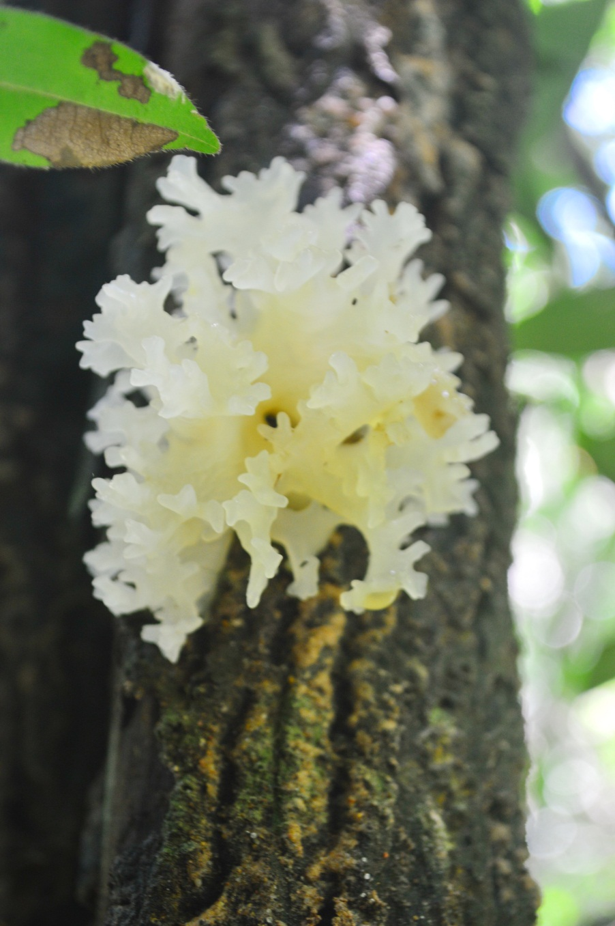
มาทำความรู้จักกับ
มาทำความรู้จักกับ
เห็ดหูหนูขาว

Slide 2
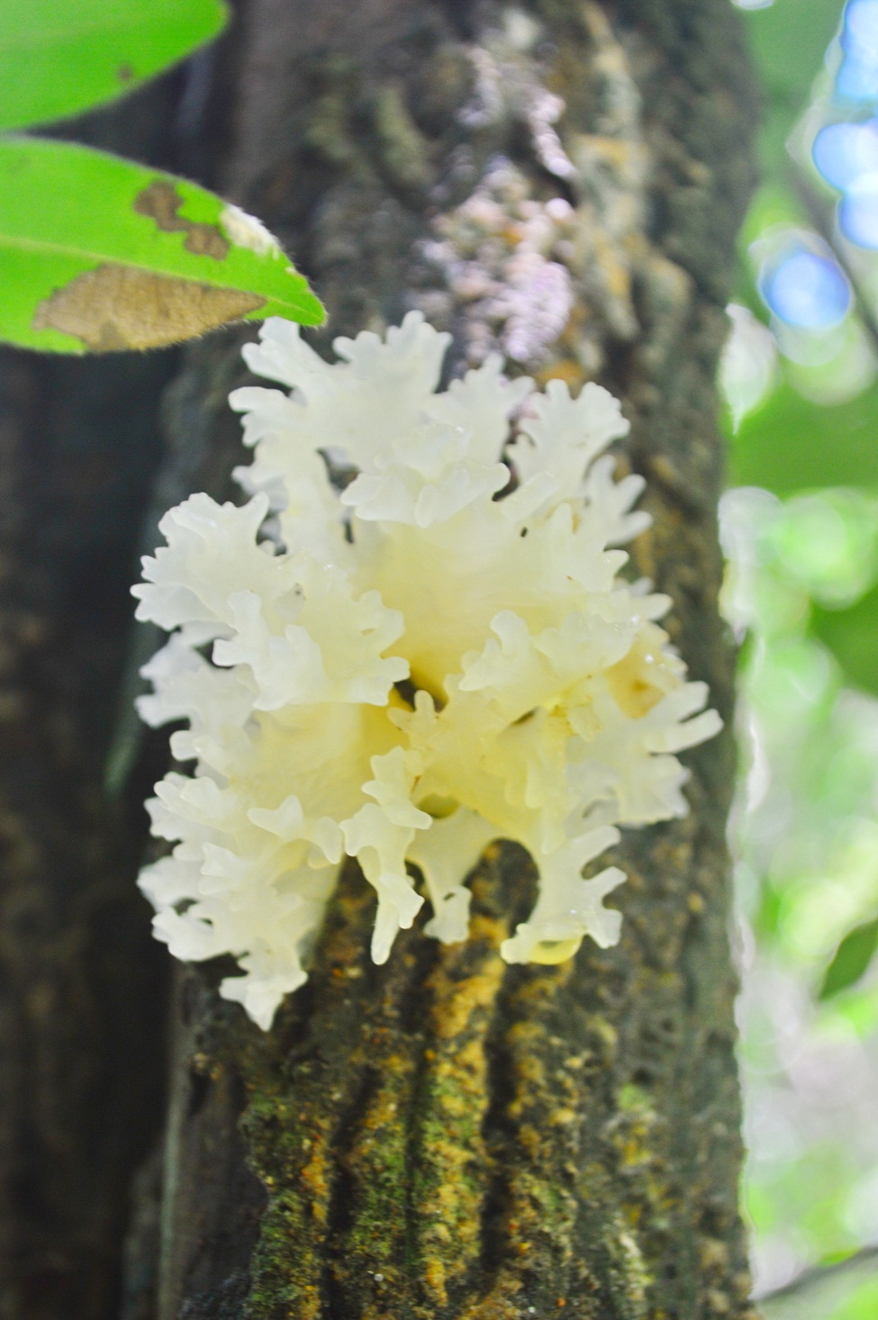
เห็ดหูหนูขาว
ชื่อวิทยาศาสตร์ว่า Tremella fuciformis Berk
ชื่อภาษาอังกฤษว่า Tremella Mushroom, Tremella Fuciformis Mushroom ( White Jelly Fungus )

Slide 3
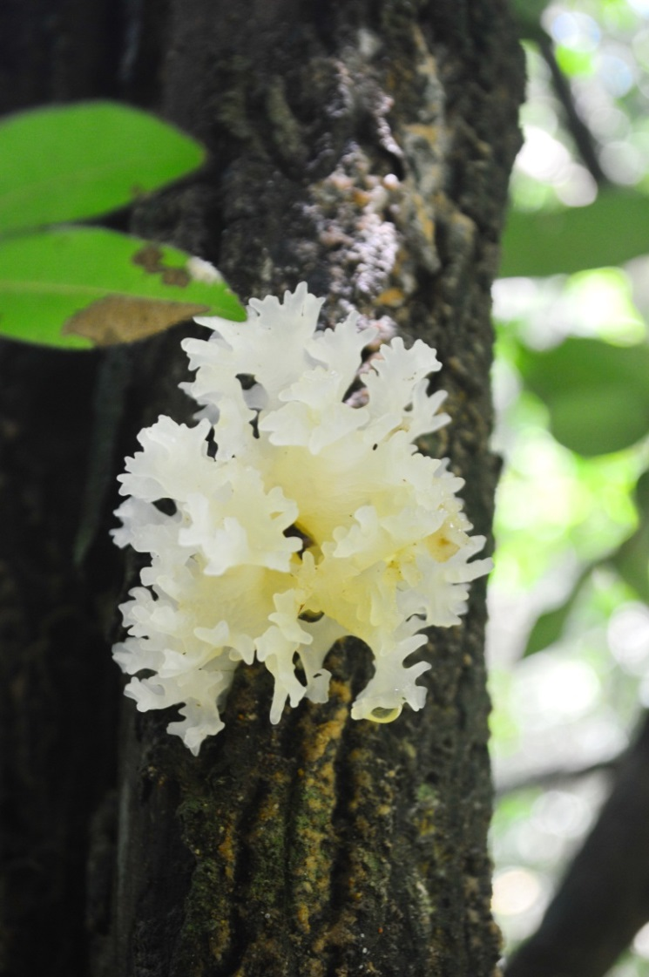
เห็ดหูหนูขาว ขึ้นรวมกันเป็นกลุ่มก้อนติดกัน มีดอกบางสีขาวใส รูปร่างแตกต่างกันหลายแบบ เช่นเหมือนใบหู กลีบดอกไม้ และภาชนะ มีทั้งแบบหมวกบานใหญ่และแบบหมวกบานฝอย คล้ายแมงกระพรุน ดอกเห็ดมีลักษณะคล้ายวุ้น อ่อนนุ่ม ขอบหยักย่น เป็นคลื่น อยู่รวมกันเป็นกลุ่ม ดอกแห้งสีขาวอมเหลือง รสหวาน เนื้อนุ่มกว่าเห็ดหูหนูสีน้ำตาล
แหล่งที่มาข้อมูล :http://www.bedo.or.th/lcdb/biodiversity/view3.aspx?id=9228

Slide 4

ได้ถูกยกให้เป็น สุดยอดของเห็ด อีกชนิดหนึ่ง ซึ่งสมัยก่อน ในสภาพแวดล้อม ตามธรรมชาติ เห็ดชนิดนี้ จะพบได้น้อยมาก และมีราคาสูง จึงเป็นอาหารบำรุง สำหรับผู้ที่มีฐานะ ร่ำรวยเท่านั้น แต่ในปัจจุบัน ได้มีการพัฒนา ระบบการเพาะเห็ด หูหนูขาวมากขึ้น จึงทำให้ราคาถูกลง และสามารถหาซื้อได้ง่าย ในช่วงสมัยของราชวงศ์ชิง ได้มีการระบาด ของวัณโรคอย่างหนัก ผู้ป่วยที่ได้รับเชื้อ จะมีอาการเป็นไข้ ไอแห้งๆ และมีเสมหะปนเลือด จึงได้มีการใช้เห็ดชนิดนี้ ในการบำรุงรักษา เสริมกับยารักษาโรค ซึ่งได้ผลในการรักษา และช่วยให้อาการ ดีขึ้นเป็นอย่างมาก จากการค้นคว้าวิจัย ด้วยเทคโนโลยีสมัยใหม่ พบว่า ในเห็ดหูหนูขาวนั้น มีส่วนประกอบของ โปรตีน น้ำตาล ไขมัน ไฟเบอร์ กรดอะมิโน วิตามิน และสารจำเป็นต่างๆ ของร่างกาย รวมทั้งมีน้ำมันยาง อย่างอุดมสมบูรณ์อีกด้วย
เห็ดหูหนูขาว
แหล่งข้อมูล
http://smonpaiasia.blogspot.com/2016/04/ear-mushroom-white-jelly-mushroom.html

Slide 5
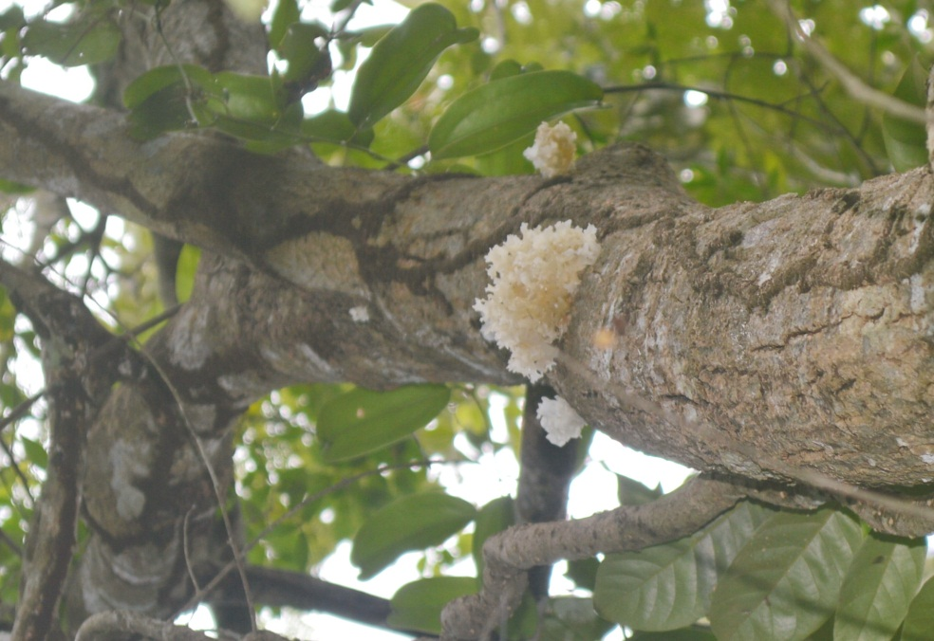
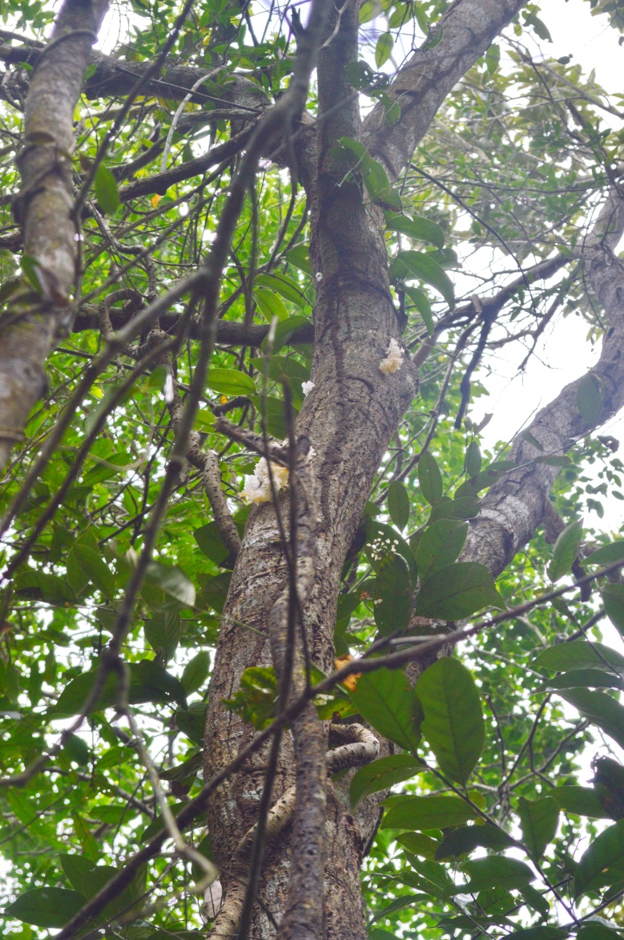
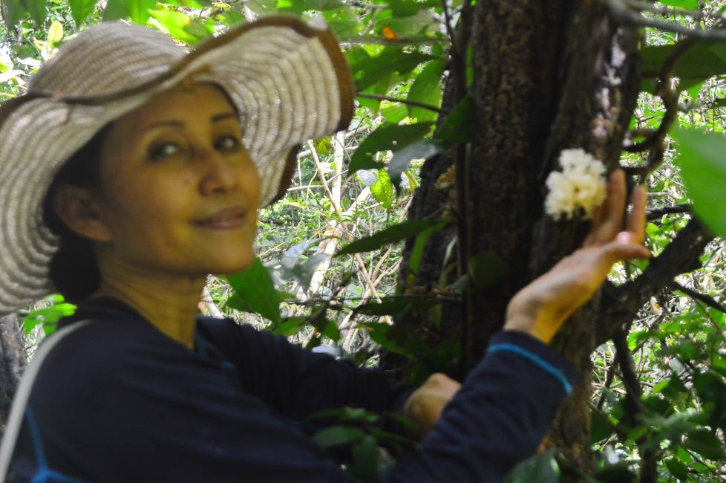
สภาพที่อยู่อาศัย พบบนขอนไม้ หรือต้นไม้
แหล่งข้อมูล biodiversity.forest.go.th › เห็ดรา

Slide 6

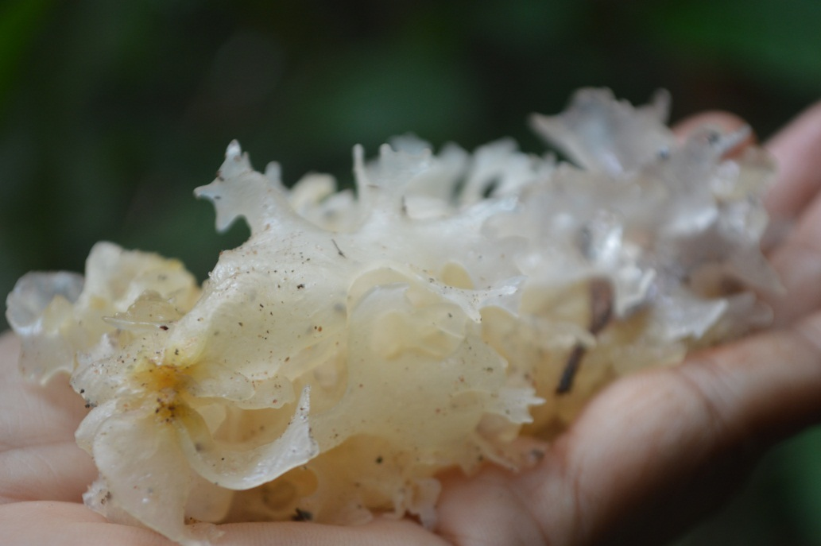
ลักษณะ ดอกเห็ดคล้ายแผ่นวุ้น ผิวบาง สีขาว โปร่งแสง แผ่นเห็ดเป็นคลื่น ปลายแตกเป็นแขนง เมื่ออายุมากขึ้นจะเพิ่มจำนวน อัดแน่นเป็นก้อนกลม คล้ายเยลลี่ อุ้มน้ำได้ดี
แหล่งที่มาข้อมูล :http://www.bedo.or.th/lcdb/biodiversity/view3.aspx?id=9228

Slide 7
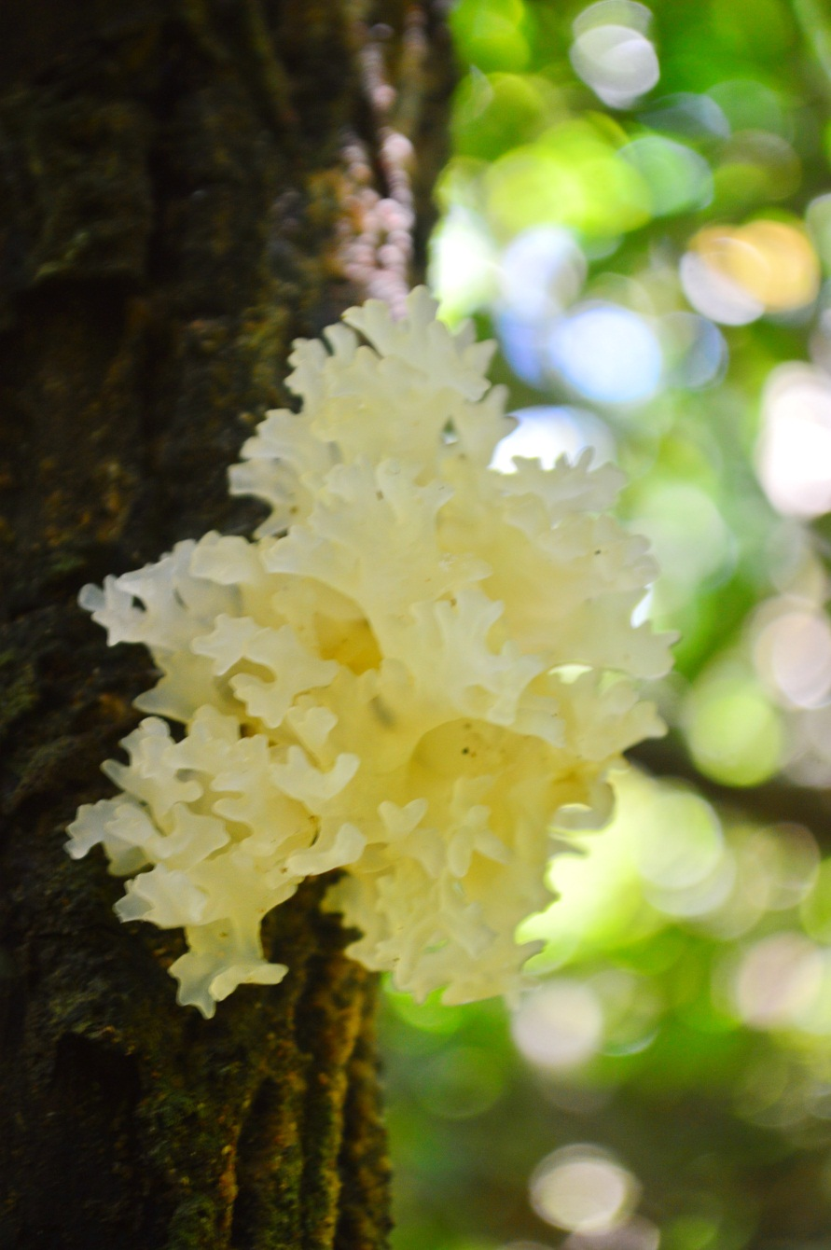
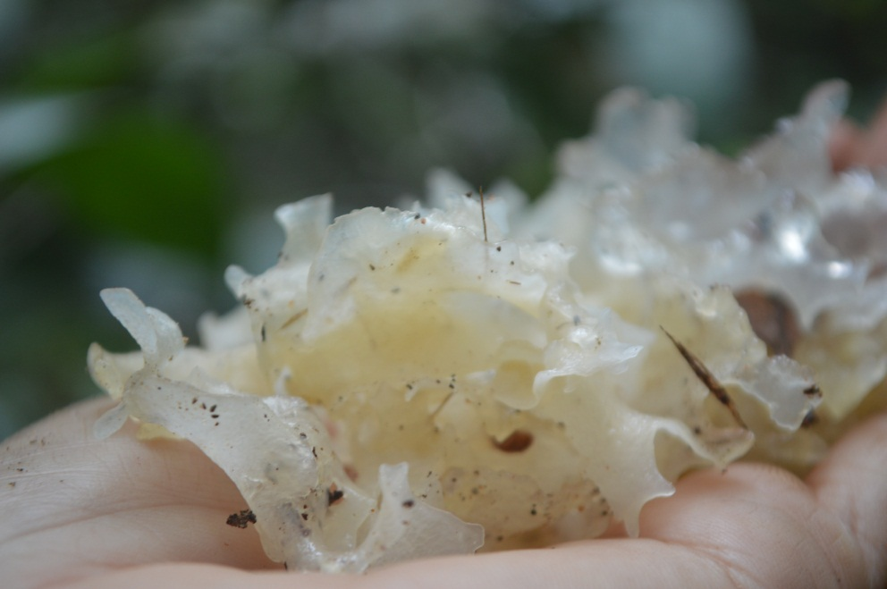

แผ่นเห็ดเป็นคลื่น ปลายแตกเป็นแขนง

Slide 8
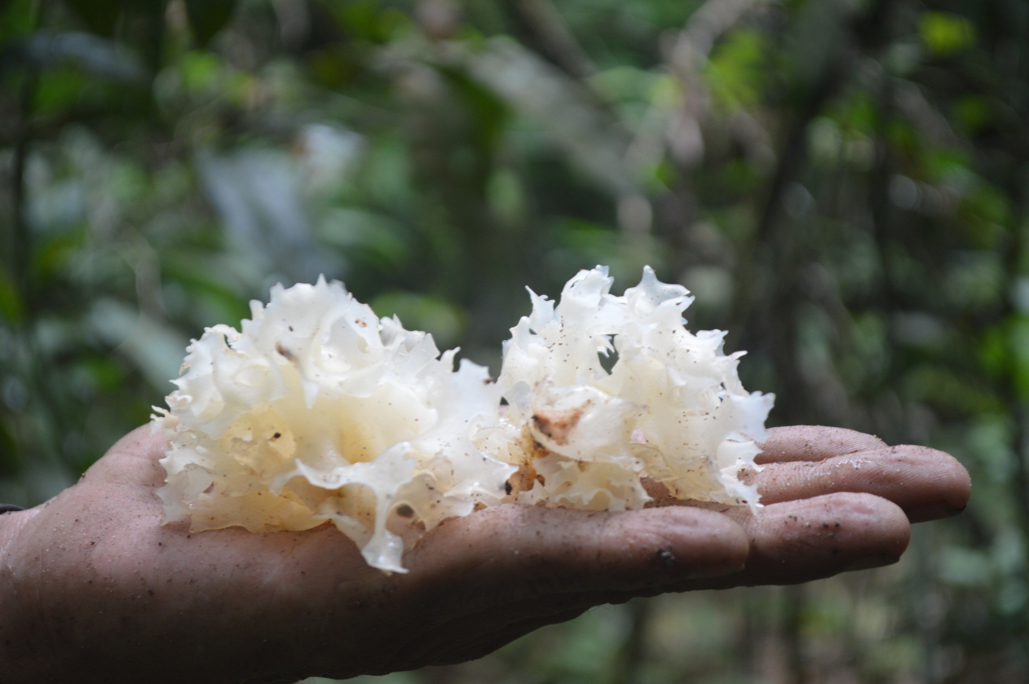
เห็ดหูหนูขาว เป็นเห็ดที่เต็มไปด้วยประโยชน์เพื่อร่างกายและผิวพรรณ มีสารอาหาร วิตามินและสารต้านอนุมูลอิสระ มีไฮยารูโรนิค แอซิด (Hyaluronic acid) ที่ช่วยให้ผิวชุ่มชื่น อุ้มน้ำ เต่งตึง ดูอ่อนวัย
เห็ดหูหนูขาว สุดยอดของเห็ดเพื่อสุขภาพและผิวพรรณ

Slide 9
แหล่งค้นคว้าข้อมูล
ข้อมูลทรัพยากรชีวภาพจุลินทรีย์
http://www.bedo.or.th/lcdb/biodiversity/view3.aspx?id=9228
สมุนไพรรักษาโรค
http://smonpaiasia.blogspot.com/2016/04/ear-mushroom-white-jelly-mushroom.html

Slide 10
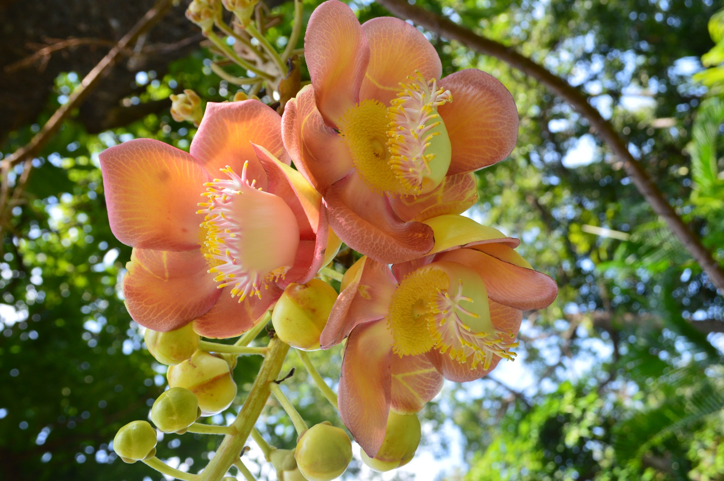
ขอบคุณคะ
ไว้ติดตามชมชุดต่อไป

